Slide 1
Проверка давления масла механическим путем

Slide 2
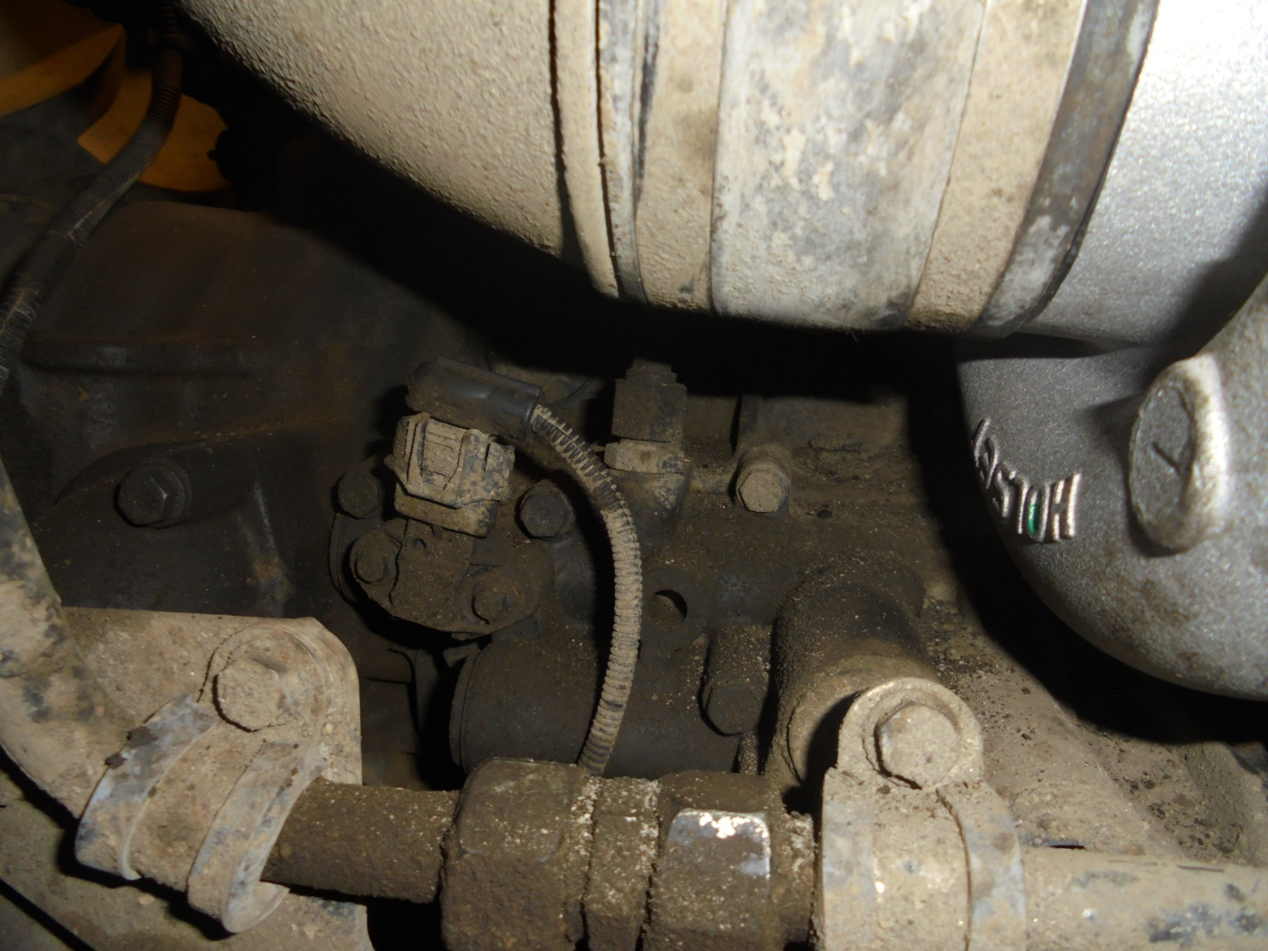
Для проверки давления масла нам понадобится, открутить штуцер, который находится возле датчика давления масла, этот штуцер соединяет масляную магистраль (трубку) турбины с масляным суппортом.
штуцер
Датчик давления масла

Slide 3
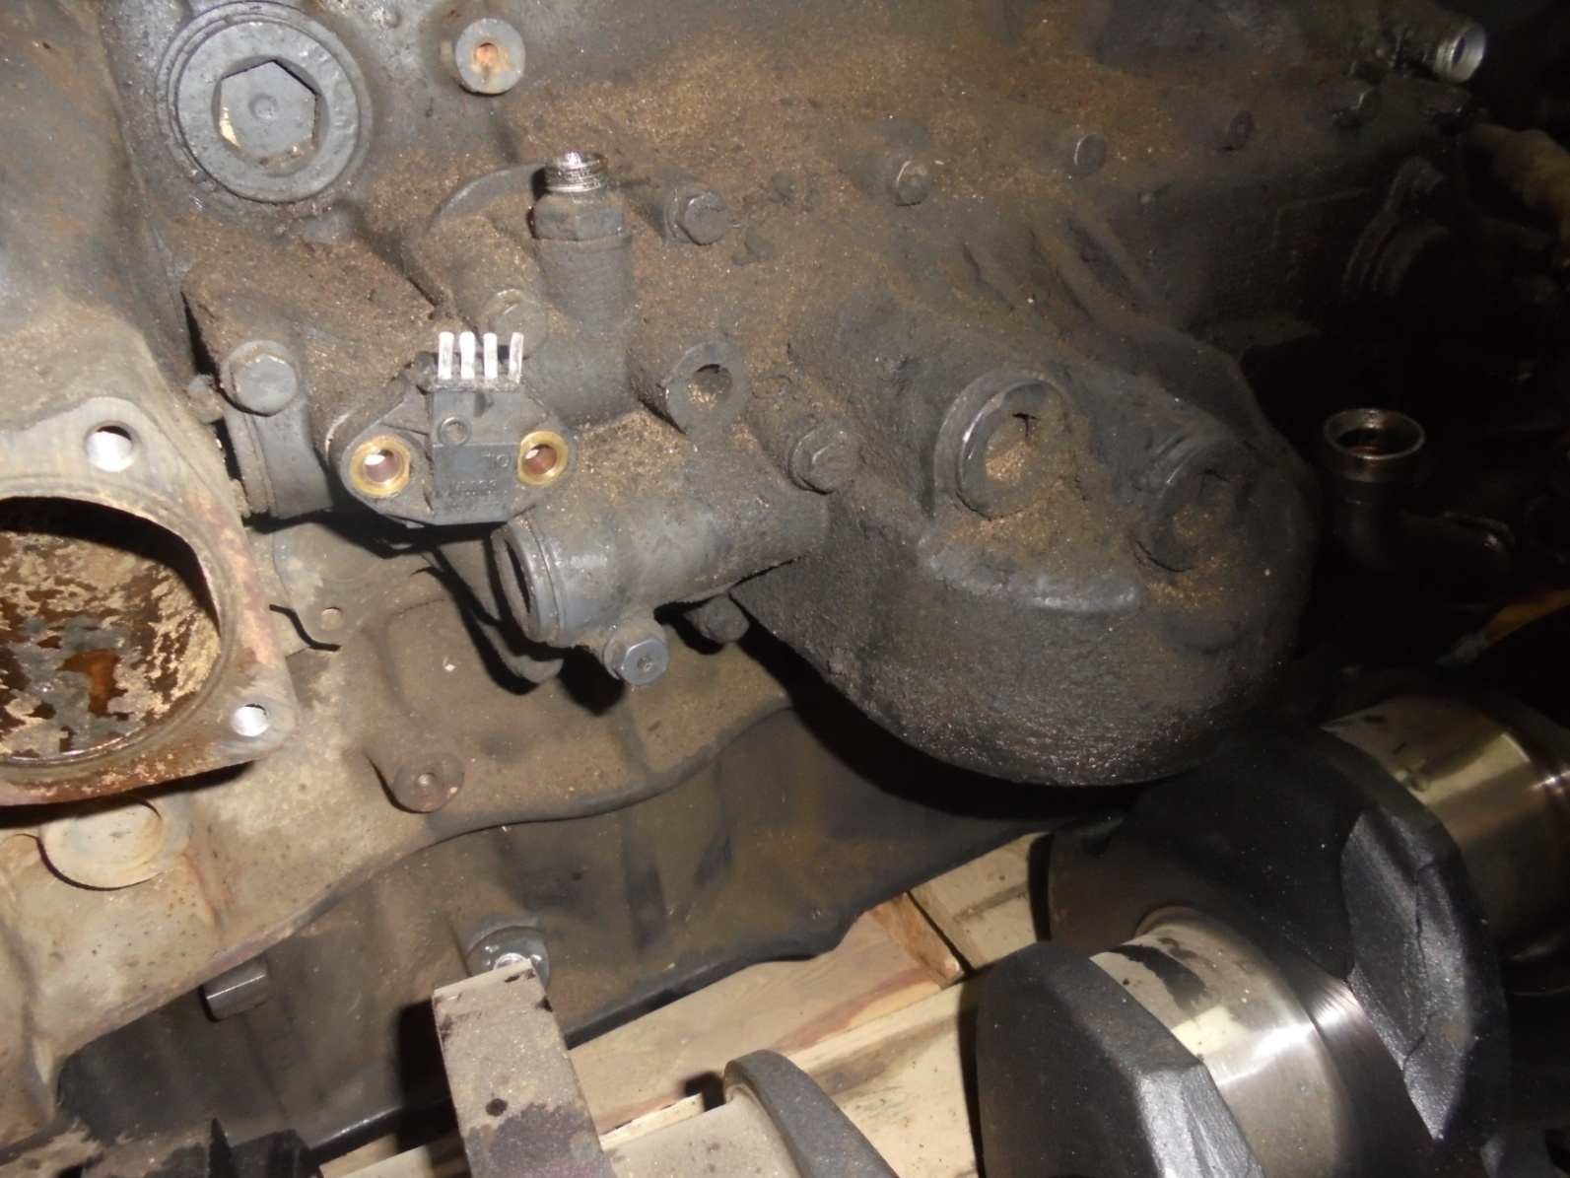
ШТУЦЕР
Датчик давления масла

Slide 4
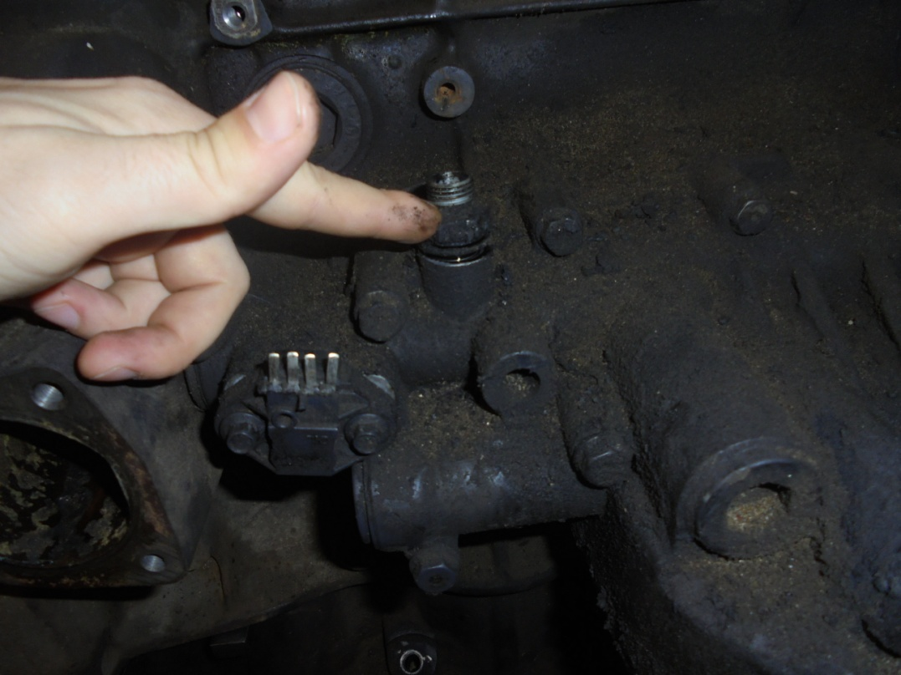

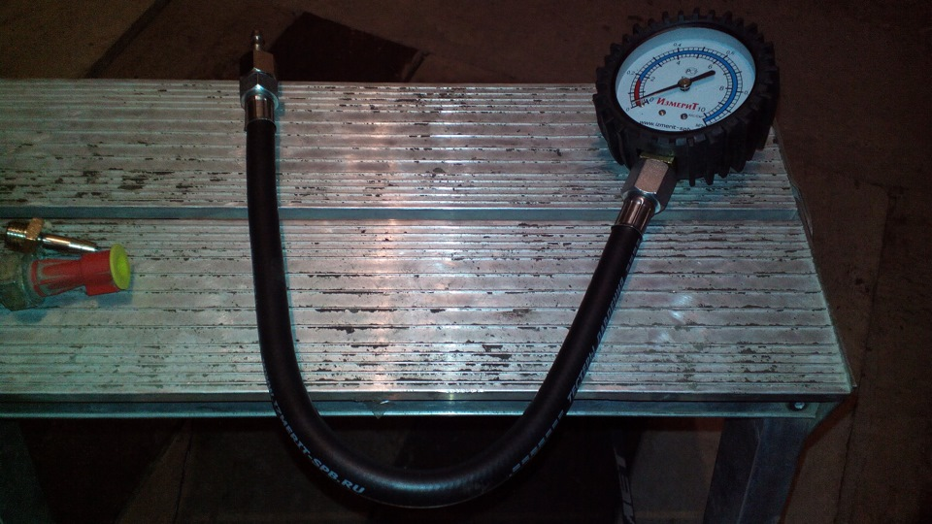
Для проверки
Для измерения давления масла
понадобится Манометр а так же
переходник, для соединения манометра
со штуцером.
штуцер
Датчик давления
масла
турбина

Slide 5

Способ проверки давления масла
После того, как подготовлен измерительный прибор, его необходимо подсоединить к штуцеру. Т.к в шланге манометра имеется воздух его необходимо извлечь. Для этого отсоединяем саму шкалу прибора и не заводя двигатель прокручиваем стартер и ждем пока масло брызнет со шланга.
После чего подсоединяем шкалу обратно и заводим двигатель.
Операцию проводить в течении минуты. Прибор покажет давление масла в двигателе.

Slide 6
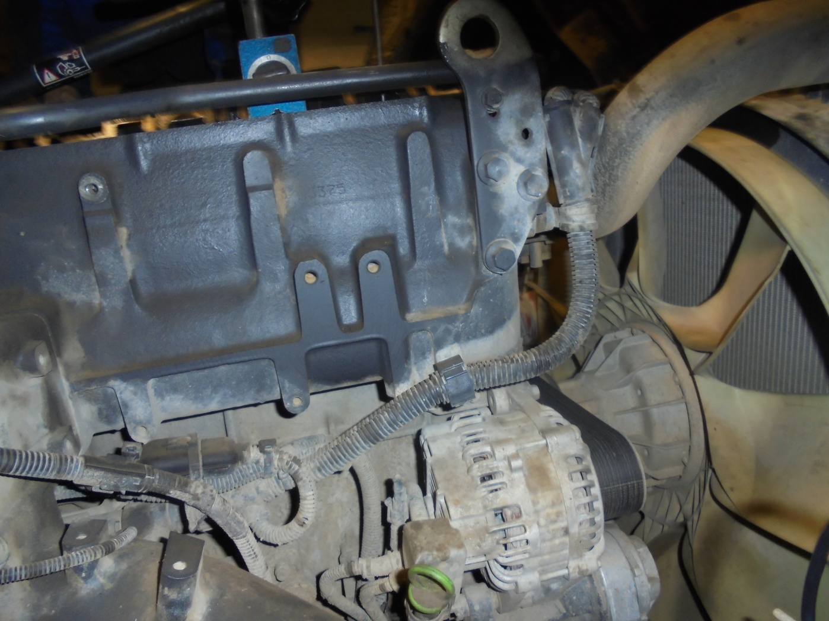
Поиск неисправности электропроводки
Основные неисправности электропроводки могут возникнуть в жгуте проводов, который находится в передней части двигателя.
Жгут проводов

Slide 7
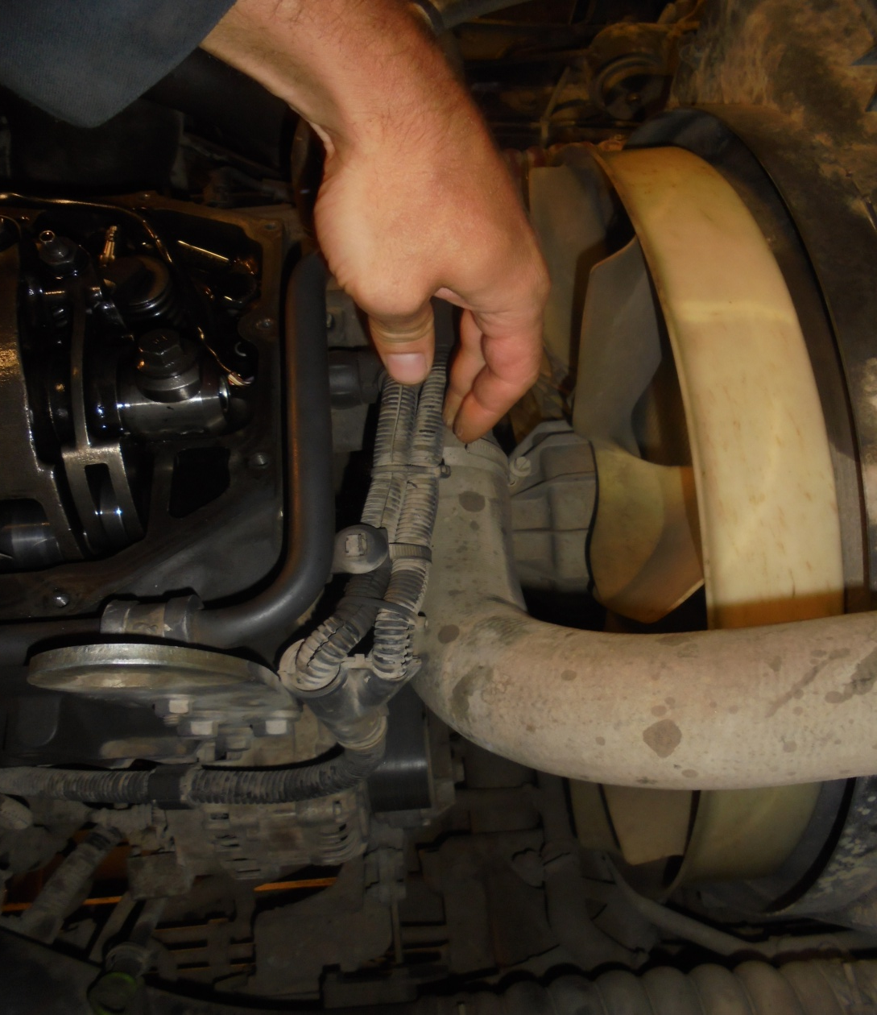
Поиск основных неисправностей
Вид сверху.
Сверху мы можем наблюдать жгуты
проводов и воздушную трубку. В ходе эксплуатации эта трубка нагревается до высокой температуры более 100 С. Не производить крепеж проводов на трубку, так как это может привести к плавлению проводов в жгуте, что приведет к короткому замыканию.
Постараться произвести крепеж жгута проводов к более безопасному месту.
Жгуты с проводами
Воздушная трубка с компрессора

Slide 8
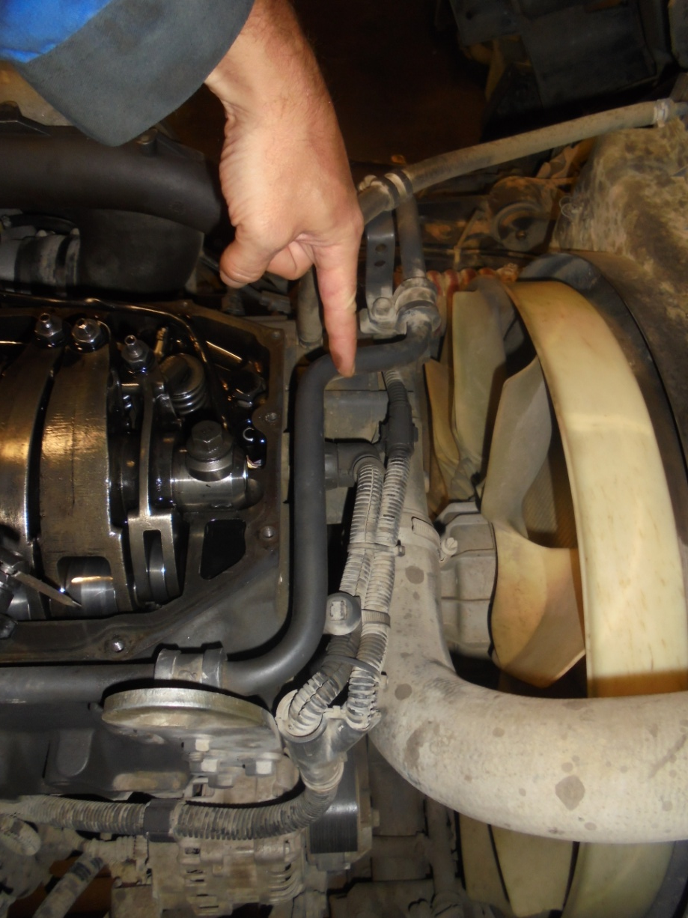
Поиск основных неисправностей
Жгуты проводов не должны соприкасается с воздушной трубкой компрессора.
жгуты
воздушная трубка

